Slide 1

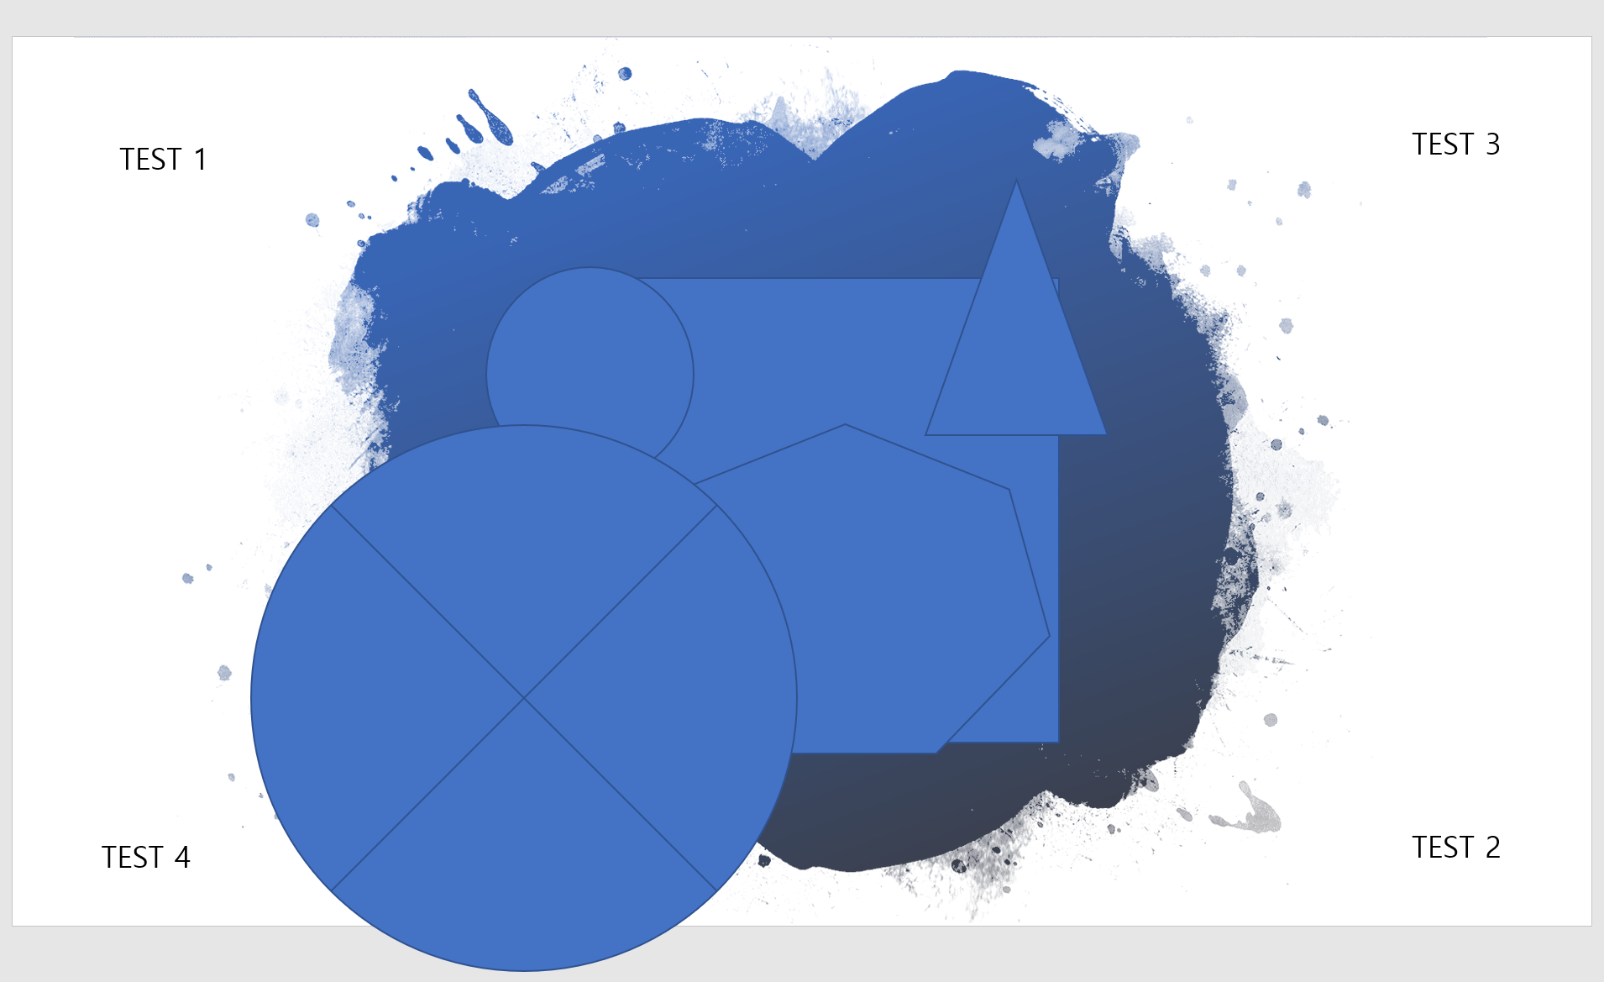
TEST 1
TEST 3
TEST 4
TEST 2

Slide 2
TEST 1
TEST 3
TEST 4
TEST 2

